Slide 1
Random Forest (Náhodyn les)

Slide 2
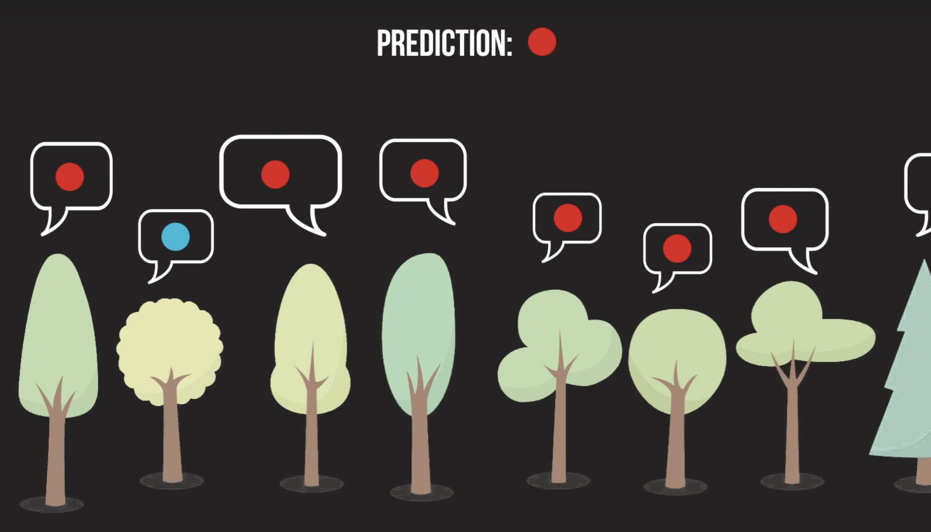
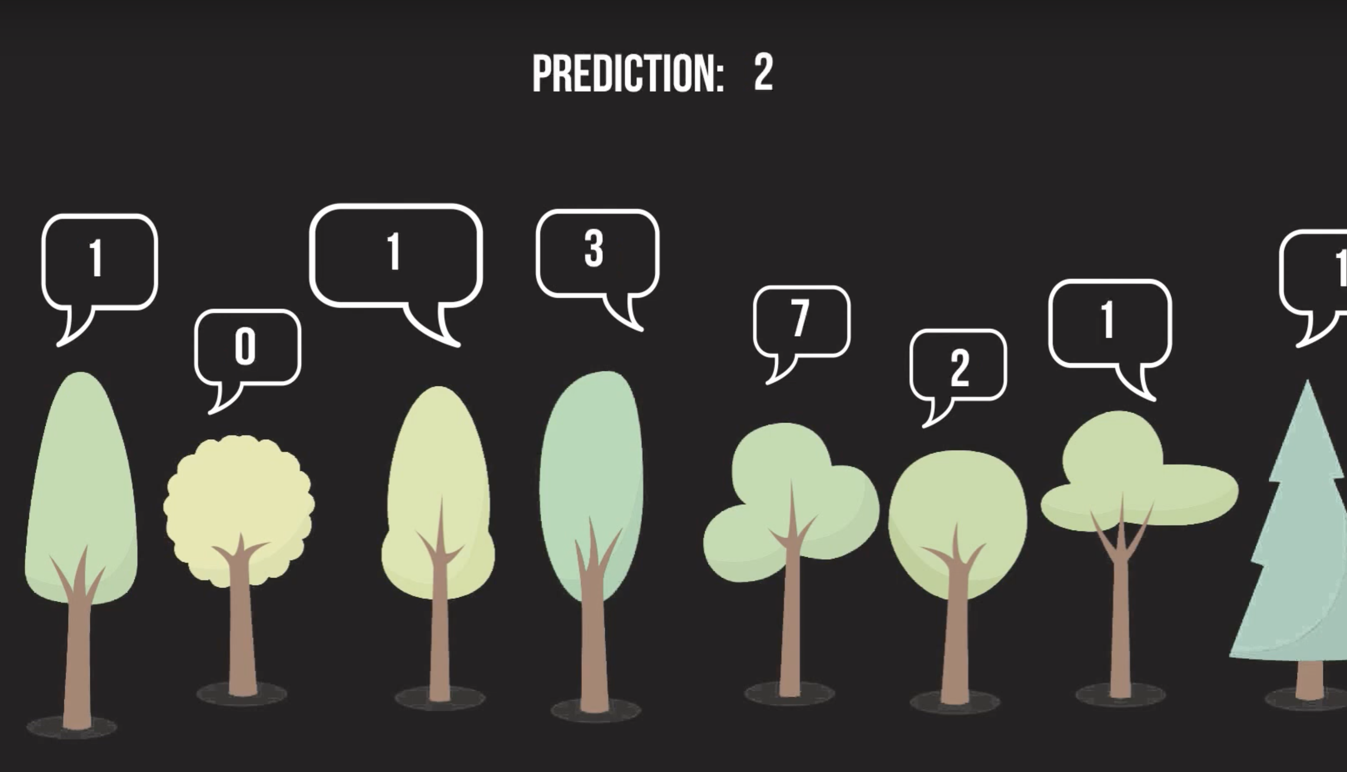
Nahodny les
Skladá sa z viacerých Decision tree -> Les
Klasifikácia aj regresia
Nekorelovanosť stromov
Bagging
Znižuje variacie
Zabezpečuje nezávislosť

